Slide 1
Estrutura de Dados – 1º semestre de 2020
Professor Mestre Fabio Pereira da Silva

Slide 2
Divisão e Conquista
Construção incremental
Consiste em, inicialmente, resolver o problema para um subconjunto dos elementos da entrada e, então adicionar os demais elementos um a um.
Em muitos casos, se os elementos forem adicionados em uma ordem ruim, o algoritmo não será eficiente.
Ex: Calcule n!, recursivamente
.

Slide 3
Divisão e Conquista
Dividir o problema em determinado número de subpro-blemas.
Conquistar os subproblemas, resolvendo­ os recursivamente.
Se o tamanho do subproblema for pequeno o bastante, então a solução é direta.
Combinar as soluções fornecidas pelos subproblemas, a fim de produzir a solução para o problema original.
.

Slide 4
Merge Sort
Este algoritmo tem como objetivo a reordenação de uma estrutura linear por meio da quebra, intercalação e união dos n elementos existentes.
Em outras palavras, a estrutura a ser reordenada será, de forma recursiva, subdividida em estruturas menores até que não seja mais possível fazê-lo.
Classificação por Intercalação
.

Slide 5
Merge Sort
Em seguida, os elementos serão organizados de modo que cada subestrutura ficará ordenada. Feito isso, as subestruturas menores (agora ordenadas) serão unidas, sendo seus elementos ordenados por meio de intercalação.
O mesmo processo repete-se até que todos os elementos estejam unidos em uma única estrutura organizada.
.

Slide 6
Merge Sort
Merge-sort com uma sequência de entrada S com n elementos consiste de três passos:
Divide: dividir S em duas sequencias S1 e S2 de aproximadamente n/2 elementos cada
Recursão: recursivamente ordene S1 e S2
Conquista: junte S1 e S2 em uma única sequência ordenada
.

Slide 7
Merge Sort
Dividir o vetor original em n sub-partes de tamanho 1;
Intercalar os pares de sub-partes adjacentes, da esquerda para a direita em ordem crescente;
Repetir o passo anterior até obter um único vetor de tamanho n, que evidentemente estará ordenado.
.

Slide 8
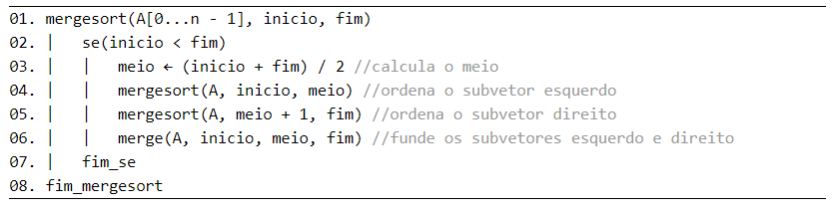
Algoritmo Merge Sort
.

Slide 9
Intercalação
Generalidades
Intercalação é o processo através do qual diversos arquivos sequenciais classificados por um mesmo critério são mesclados gerando um único arquivo sequencial.
Algorítmo básico
De cada um dos arquivos a intercalar basta ter em memória um registro.
Consideramos cada arquivo como uma pilha. O registro atual em memória pode ser considerado o topo deste arquivo.
Em cada iteração do algoritmo e leitura dos registros, o topo da pilha com menor chave é gravado, e substituído pelo seu sucessor. Pilhas vazias têm topo igual ao maior valor.
O algoritmo termina quando todos os topos da pilha tiverem o maior valor
.

Slide 10
Intercalação
A intercalação deve ser utilizada também quando há necessidade de unir dados de dois arquivos de dados.
Desta forma, os dados poderiam ser acessados por meio de suas estruturas.
Através de comandos de manipulação de arquivos, os dados entre os arquivos poderiam ser intercalados, gerando um novo arquivo de dados.
.

Slide 11
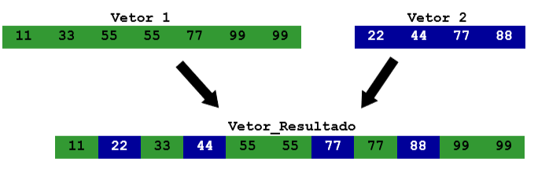
Intercalação
A forma mais comum de intercalação é mesclar dois vetores (ordenados previamente).
O resultado final é um vetor ordenado, com os elementos dos vetores utilizados na mesclagem.
.

Slide 12
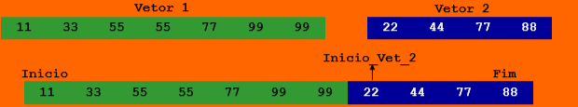
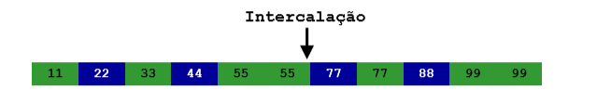
Intercalação
Inicialmente, para que aconteça a intercalação (merge), os elementos dos dois vetores devem ser copiados para apenas um vetor.
Para execução do algoritmo de intercalação, o índice de início do segundo vetor e o tamanho do novo vetor devem ser encontrados.
.

Slide 13
Exemplo Divisão e Conquista (MergeSort)
(a) Fase de Divisão
(b) Fase de Conquista

Slide 14
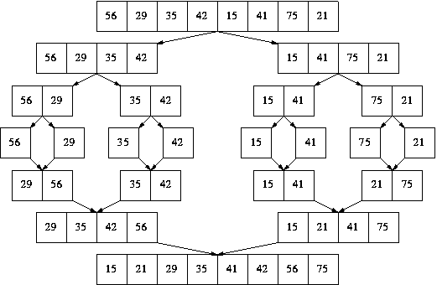
.

Slide 15
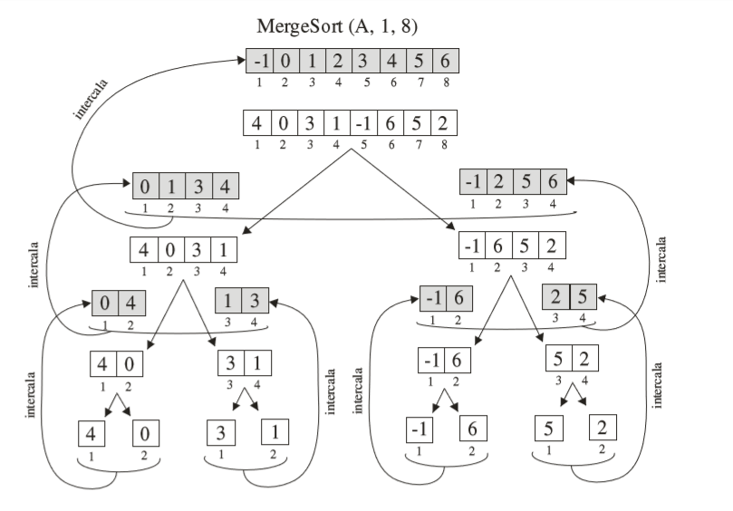
.

Slide 16
Intercalação para ordenação
Algoritmo MergeSort utiliza a ideia de intercalação para ordenar registros.
Algoritmo criado por von Neumann
Complexidade O(NlogN) no caso médio e pior
No pior caso é mais rápido do que o QuickSort
Exemplo: Ordenar 10000 chaves
Algoritmos de O(N2): 100.000.000 comparações
MergeSort: 40.000 comparações
.

Slide 17
Intercalação para ordenação
A ideia central é unir dois arrays que já estejam ordenados.
Ou seja, unir dois arrays A e B já ordenados
Em seguida, criar um terceiro array C que contenha os elementos de A e B já ordenados na ordem correta.
.

Slide 18
Exemplo
Considere que temos dois arrays já ordenados A e B que não precisam ser do mesmo tamanho onde A possui 4 elementos e B possui 6 elementos.
Eles serão unidos para a criação de um array C com 10 elementos ao final do processo de união
.

Slide 19
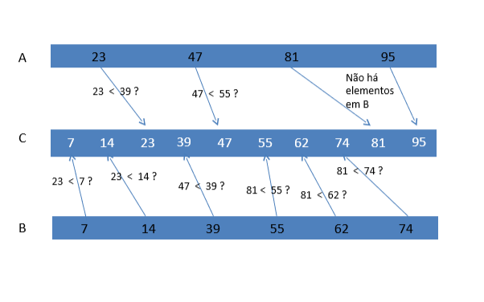
Exemplo
.

Slide 20
Ordenação
A ideia do método MergeSort é dividir um array ao meio, ordenar cada metade e depois unir estas duas metades novamente formando o array original, porém ordenado. Como seria feita essa divisão e ordenação para que as metades possam ser unidas?
.

Slide 21
MergeSort: Junção ou Merge
Após a ordenação, o conteúdo de Vtemp é transferido para o vetor.

Slide 22
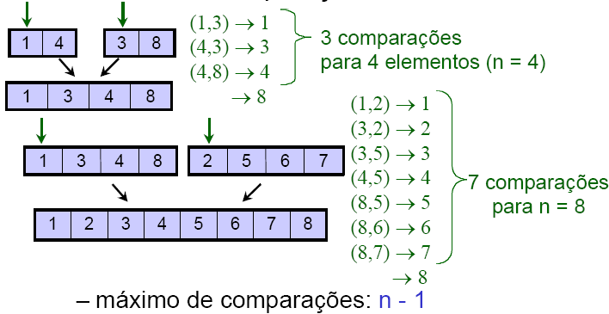
MergeSort: Junção ou Merge
Número de operações críticas ?

Slide 23
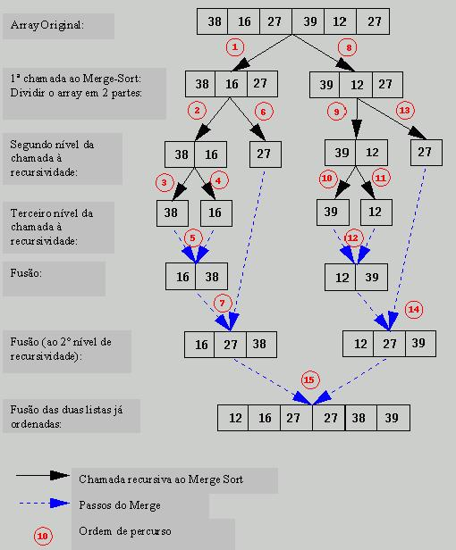
.

Slide 24
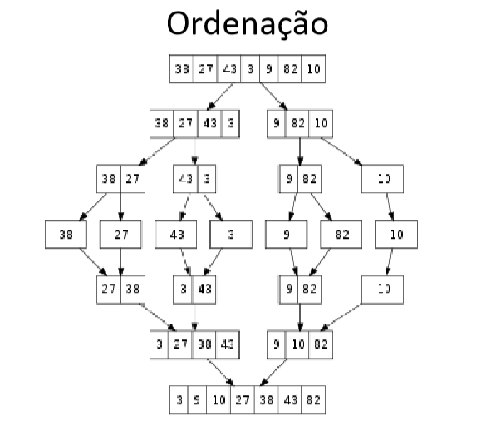
.

Slide 25
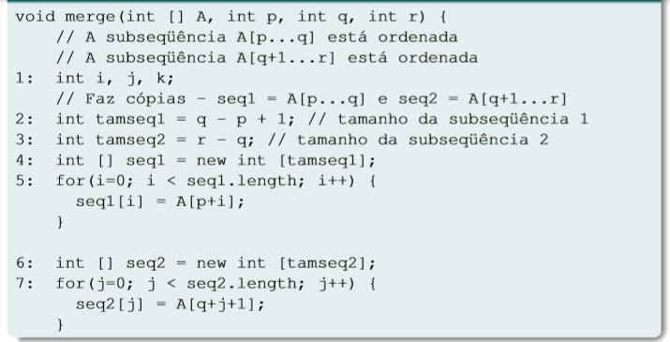
Implementação da Intercalação
.

Slide 26
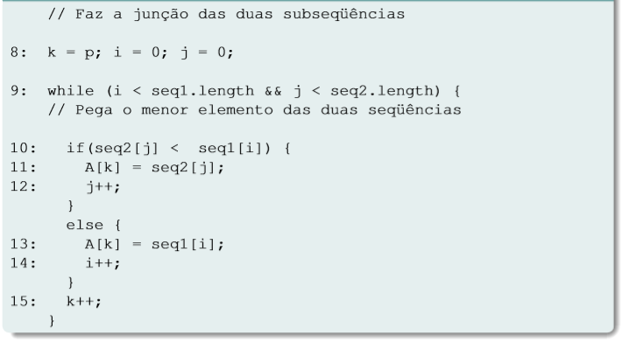
Implementação da Intercalação

Slide 27
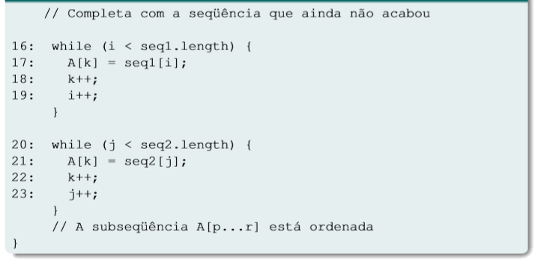
Implementação da Intercalação

Slide 28
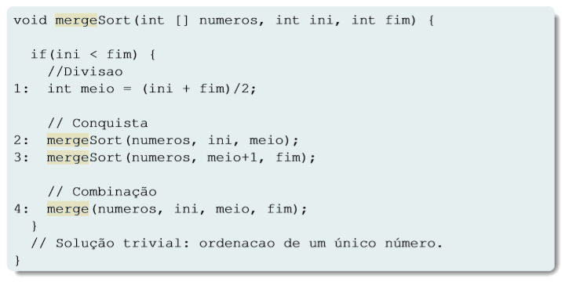
Implementação da Ordenação

Slide 29
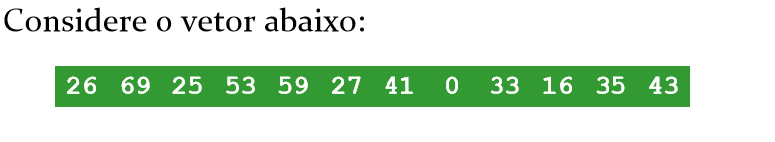
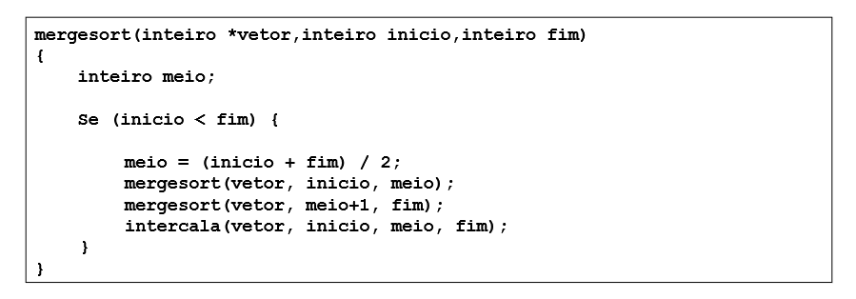
Exemplo
.

Slide 30
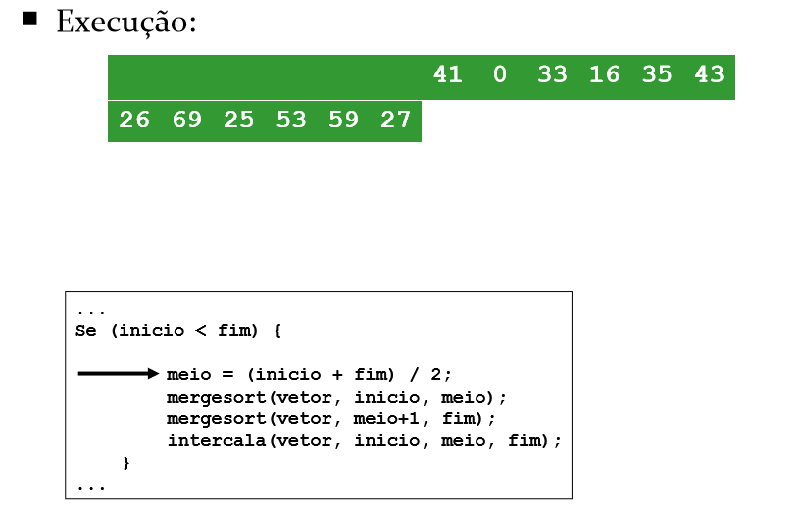
.

Slide 31
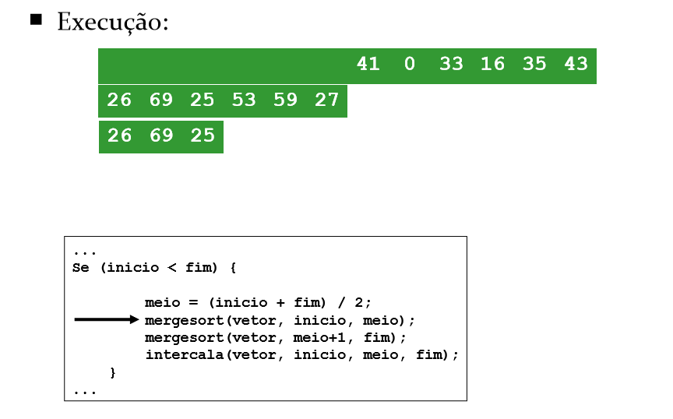
.

Slide 32
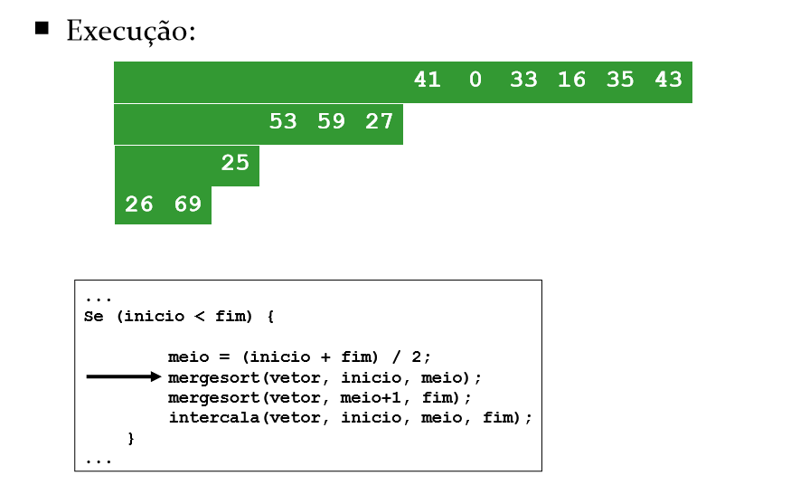
.

Slide 33
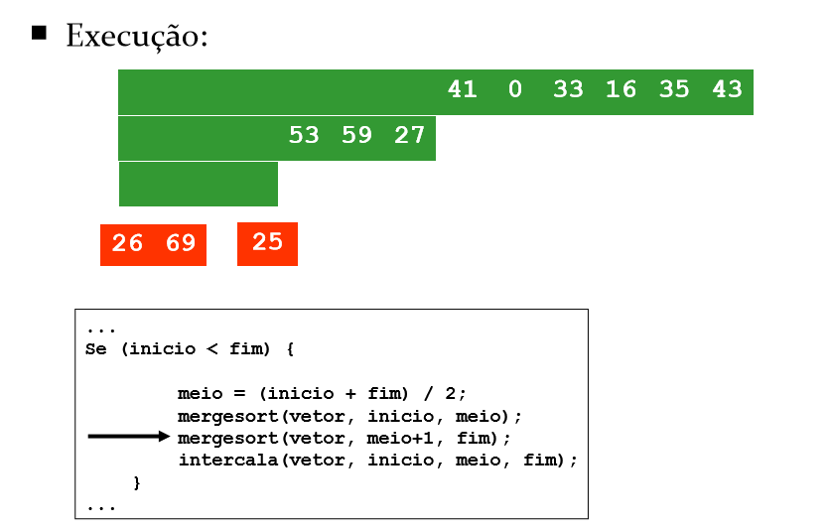
.

Slide 34
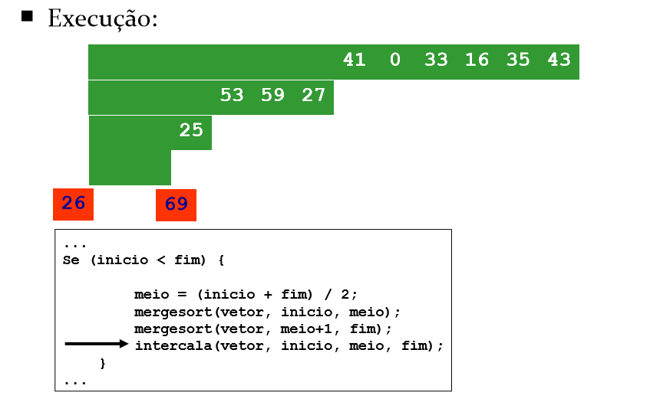
.

Slide 35
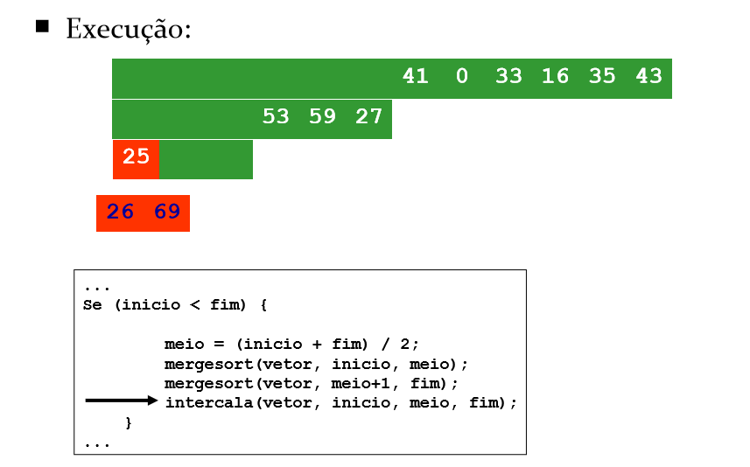
.

Slide 36
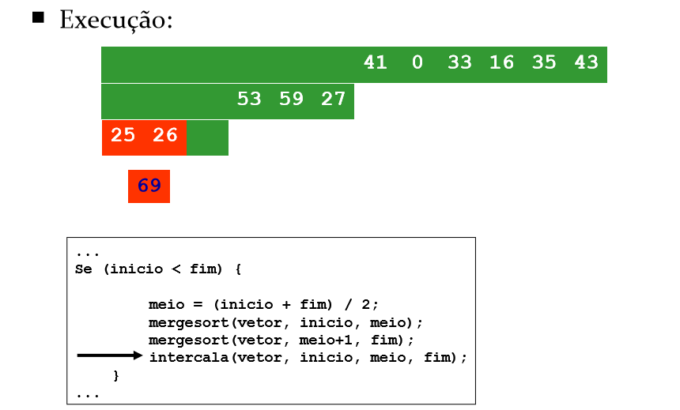
.

Slide 37
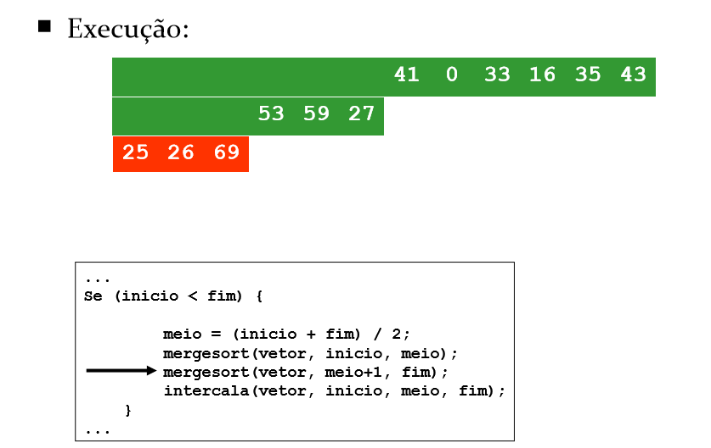
.

Slide 38
QuickSort
O Quick Sort usa do mesmo princípio de divisão que o Merge Sort, entretanto, o mesmo não utiliza a intercalação, uma vez que não subdivide a dada estrutura em muitas menores.
Esse algoritmo simplesmente faz uso de um dos elementos da estrutura linear (determinada pelo programador) como parâmetro inicial, denominado pivô.
.

Slide 39
QuickSort
Com o pivô definido, o algoritmo irá dividir a estrutura inicial em duas, a primeira, à esquerda, contendo todos os elementos de valores menores que o pivô, e, à direita, todos os elementos com valores maiores.
Em seguida, o mesmo procedimento é realizado com o a primeira lista (valores menores<pivô<valores maiores). O mesmo processo se repete até que todos os elementos estejam ordenados
Classificação por troca
.

Slide 40
QuickSort
Quick-sort é um algoritmo aleatório baseado no paradigma de divisão e conquista
Divisão: pegue um elemento x aleatório (chamado pivô) e particione S em
L elementos menor que x
E elementos igual a x
G elementos maiores que x
Recursão: ordene L e G
Conquista: junte L, E e G
.

Slide 41
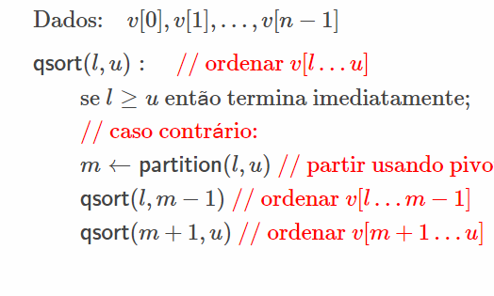
Algorítmo Quick Sort
.

Slide 42
Particionamento
Mecanismo principal dentro do algoritmo do QuickSort
Para particionar um determinado conjunto de dados, separamos de um lado todos os itens cuja as chaves sejam maiores que um determinado valor, e do outro lado, colocamos todos os itens cuja as chaves sejam menores que um determinado valor
Exemplo: Dividir as fichas de empregados entre quem mora a menos de 15km de distância da empresa e quem mora a uma distância acima de 15km
.

Slide 43
Particionamento
Apesar de termos dois grupos de valores, não quer dizer que os valores estejam ordenados nestes grupos.
Porém, só o fato de estarem separados pelo pivô numa classificação de maior/menor que o pivô, já facilita o trabalho de ordenação.
A cada passo que um novo pivô é escolhido os grupos ficam mais ordenados do que antes.
.

Slide 44
Particionamento
O algoritmo trabalha começando com 2 “ponteiros”, um em cada ponta do array
O “ponteiro” da esquerda leftPtr move-se para a direita e o “ponteiro” da direita rightPtr movese para a esquerda
LeftPtr é inicializado com o índice zero e será incrementado e rightPtr é inicializado com índice do último elemento do vetor e será decrementado
.

Slide 45
Estratégias de escolha do Pivô
Primeiro elemento
Último elemento
Elemento do meio
Elemento aleatório
Mediana de 3 (primeiro, meio e último)
Mediana de 3 (aleatório)
.

Slide 46
Estratégias de escolha do Pivô
Primeiro elemento.
Pior caso: quando os elementos estão em ordem crescente ou decrescente.
Exemplo: | 0 | 1 | 3 | 4 | 5 | 7 | 9 |
Último elemento.
Pior caso: quando os elementos estão em ordem crescente ou decrescente.
Exemplo: | 9 | 7 | 5 | 4 | 3 | 1 | 0 |
Elemento do meio.
Pior caso: quando os elementos formam uma espécie de triângulo.
Exemplo: | 1 | 2 | 3 | 4 | 3 | 2 | 1 |
Elemento aleatório.
Pior caso: depende da escolha dos índices (índices: 3, 0, 2, 6, 5, 1, 4).
Exemplo: | 3 | 8 | 4 | 0 | 9 | 7 | 5 |
.

Slide 47
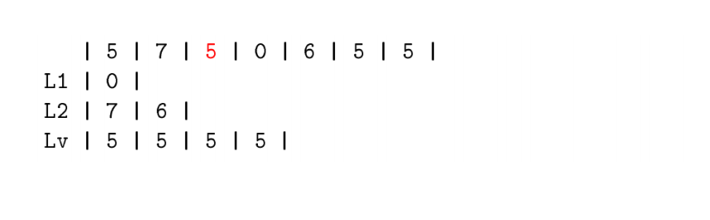
Quick Sort em Listas Ligadas
Nesse caso é interessante tratar o problema da partição como sendo a partição em 3 Listas:
L1 contendo chaves menores que o pivô.
L2 contendo chaves maiores que o pivô. Lv contendo chaves iguais ao pivô.
A ordenação é realizada apenas em L1 e L2 e não em Lv . A concatenação é realizada na forma: S1, Lv , L2.
.

Slide 48
Quick Sort em Listas Ligadas
.

Slide 49
Desempenho
Quicksort é considerado rápido para realizar ordenação in-place, ou seja, que utiliza apenas movimentações dentro do próprio arranjo, sem uso de memória auxiliar.
É importante prestar atenção à implementação para evitar casos de execução quadrática. Mesmo alguns livros fornecem algoritmos que podem ser lentos em alguns casos.
.

Slide 50
Desempenho
Se o particionamento é balanceado, o algoritmo é executado assintoticamente tão rápido quanto o MergeSort.
Isto é, O(n log n).
Vantagem adicional em relação ao MergeSort: é in place, isto é, não utiliza um vetor auxiliar. Note-se que basta ser balanceado, não precisa ser o particionamento mais uniforme!
Contudo, se o particionamento não é balanceado, ele pode ser executado tão lentamente quanto o BubbleSort.
.

Slide 51

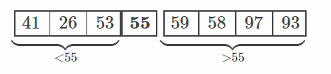
Processo de Ordenação
Começamos com a sequência:
Escolhemos o primeiro valor como pivô e reorganizamos os valores:
.

Slide 52
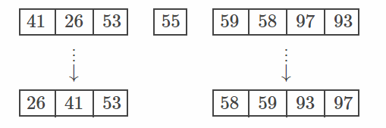

Processo de Ordenação
Recursivamente ordenamos as duas subsequências repetindo este método:
Sequência final ordenada:
.

Slide 53
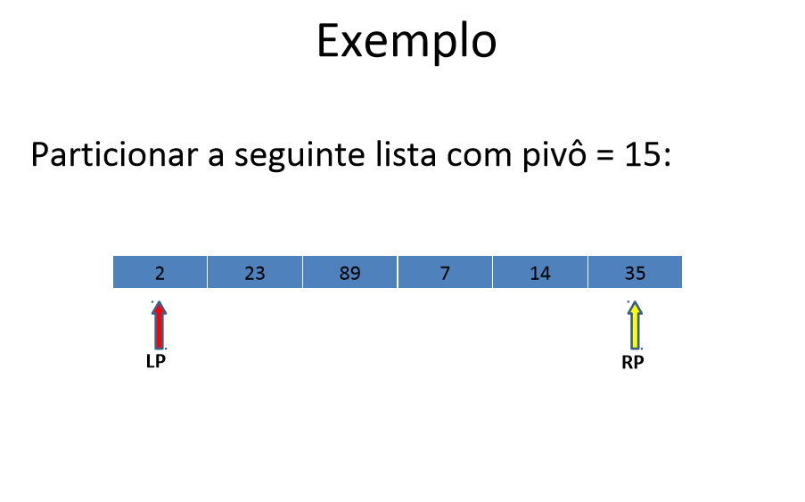
.

Slide 54
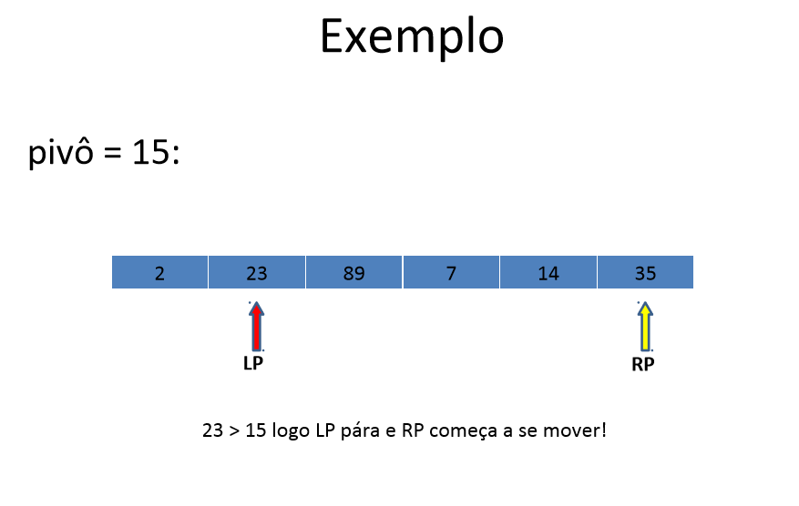
.

Slide 55
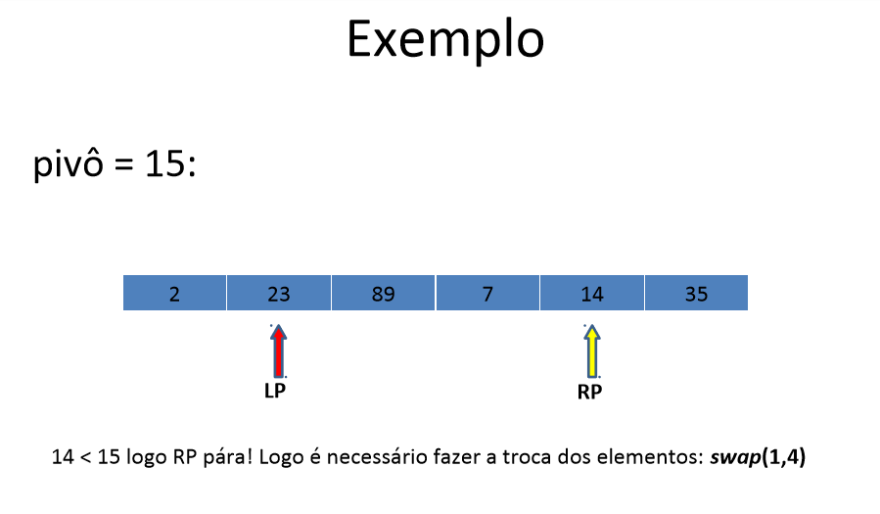
.

Slide 56
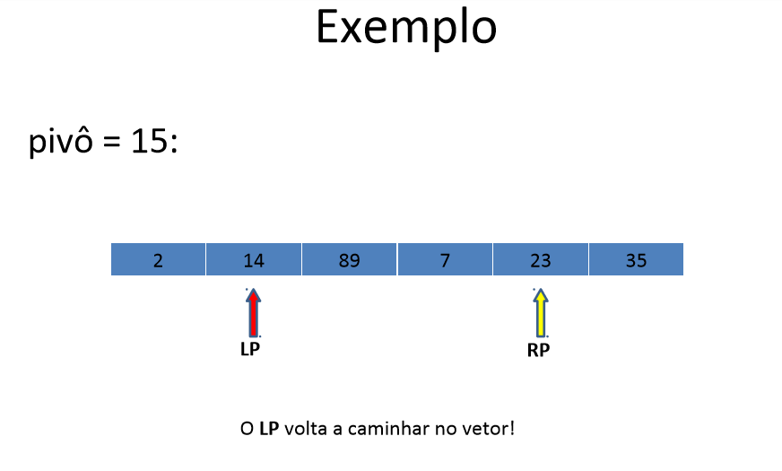
.

Slide 57
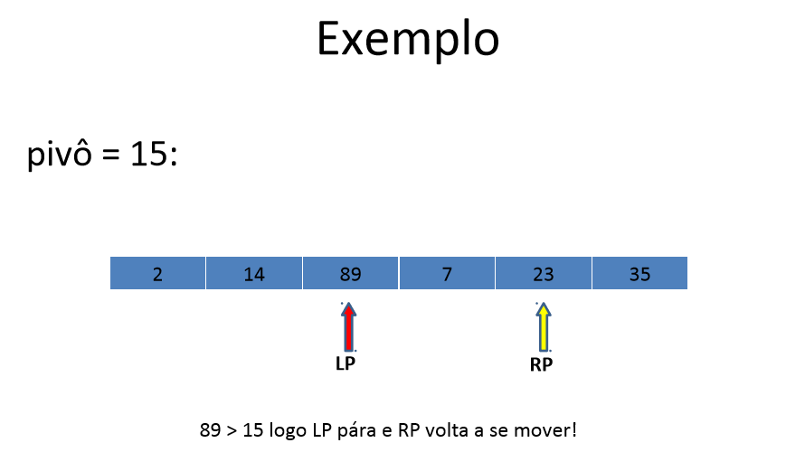
.

Slide 58
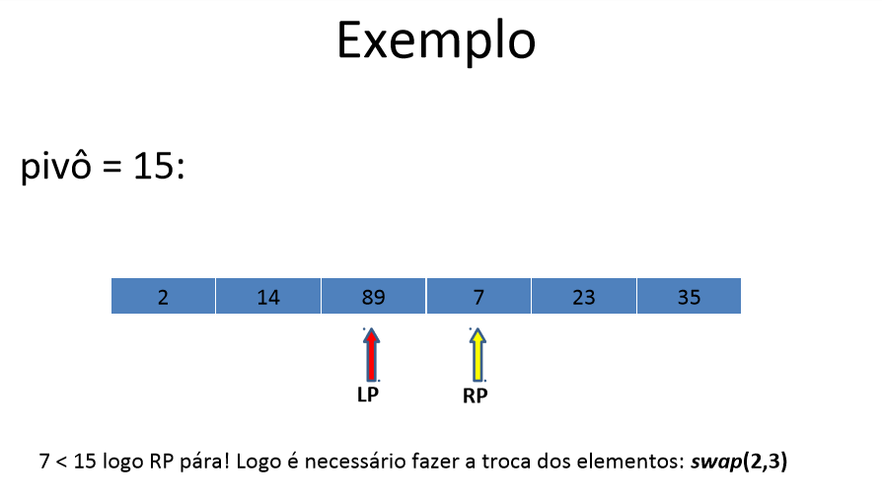
.

Slide 59
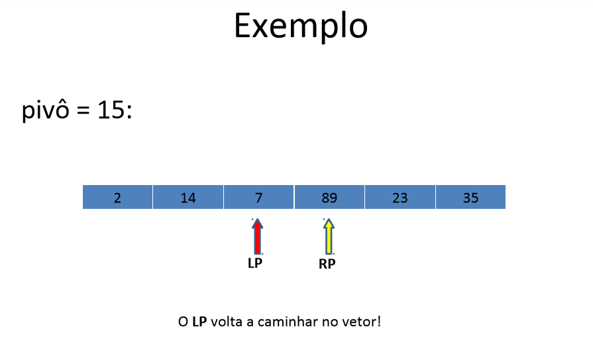
.

Slide 60
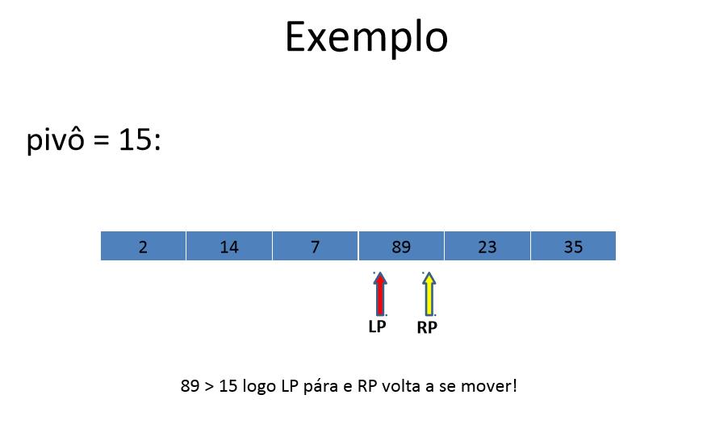
.

Slide 61
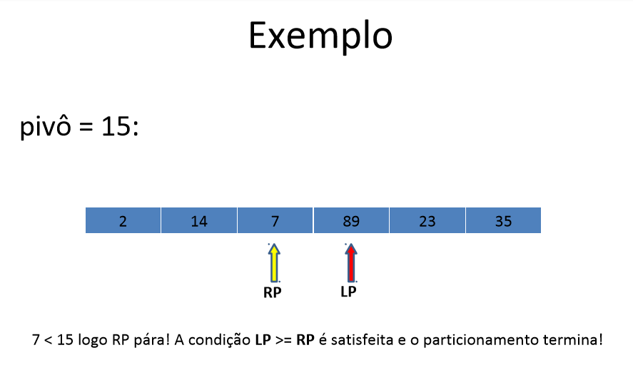
.

Slide 62
Passos básicos
Particionamento do array ou subarray em um grupo de chaves menores (lado esquerdo) e um grupo de chaves maiores (lado direito)
Chamada recursiva para ordenar/particionar o lado esquerdo
Chamada recursiva para ordenar/particionar o lado direito
.

Slide 63
Pivô à direita
O pivô deve ser algum dos valores que compõem o array O pivô pode ser escolhido aleatoriamente. Para simplificar, como pivô será usado o elemento que está na extrema direita de todo subarray que será particionado
Após o particionamento, se o pivô é inserido no limite entre os dois subarrays particionados, ele já estará automaticamente em sua posição correta na ordenação
.

Slide 64
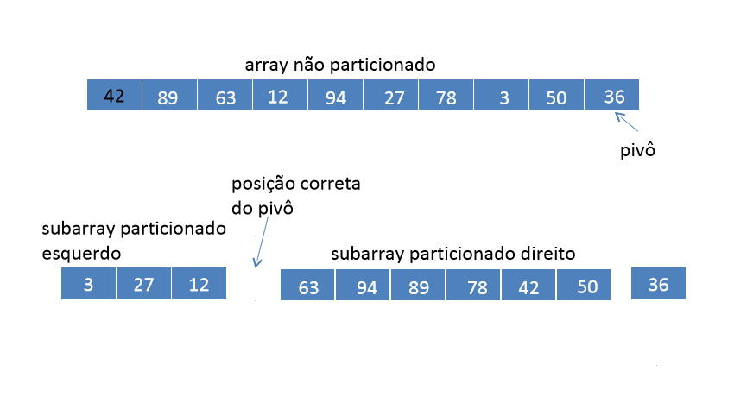
Pivô à direita
.

Slide 65
Pivô na média
Uma solução simples e atraente é obter o valor mediano entre três elementos do array:
1º elemento
Elemento no meio do array
Último elemento
Processo chamado “média-dos-três”
Agilidade no processo e possui altas taxas de sucesso
Ganho de desempenho no algoritmo
.

Slide 66
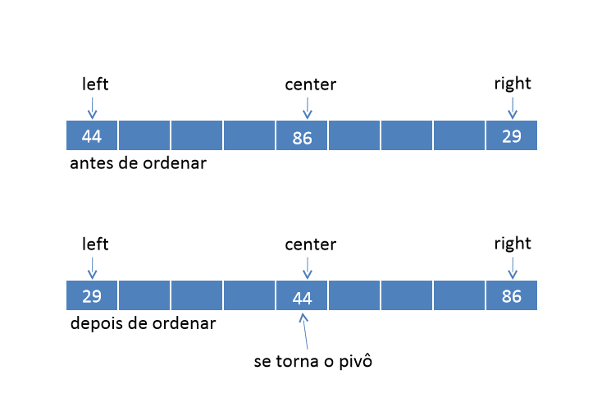
Pivô na Média
.

Slide 67
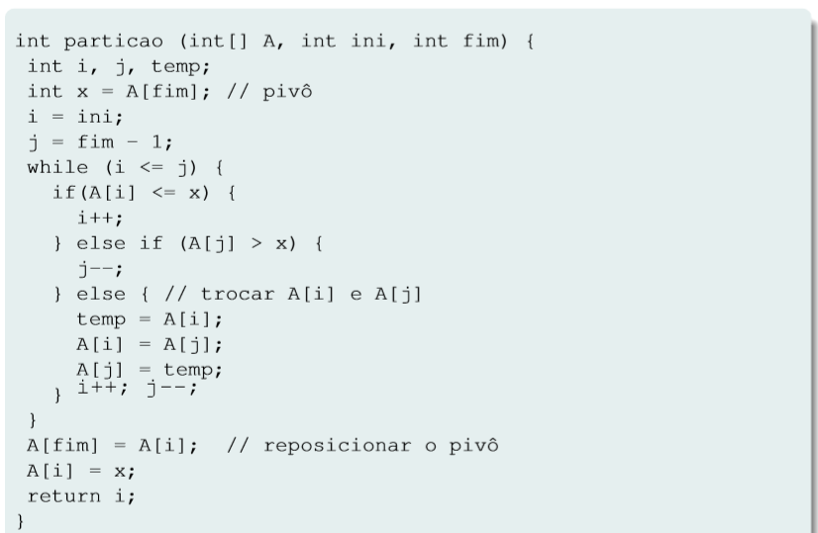
Particionamento com Pivô à Direita
.

Slide 68
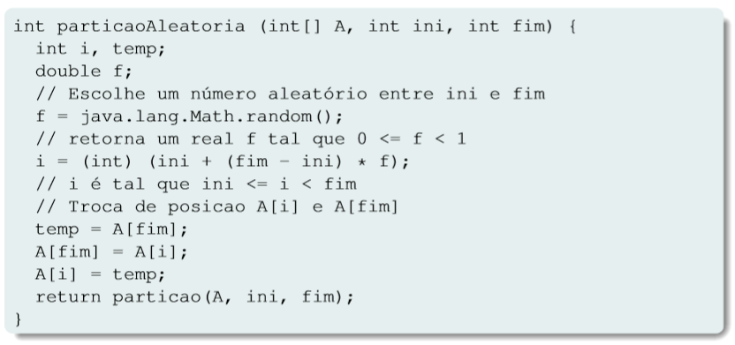
Particionamento com Pivô Aleatório
.

Slide 69
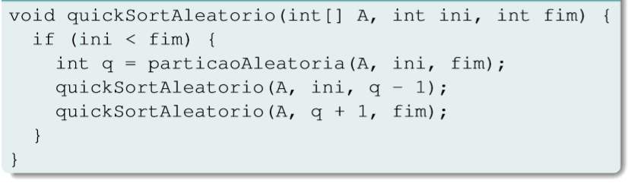
Implementação da Ordenação
.

Slide 70
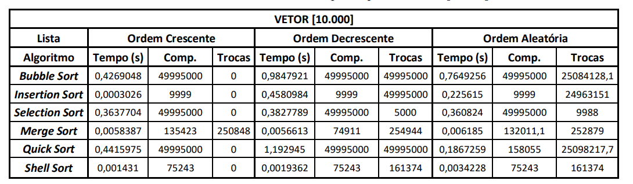
Desempenho dos algoritmos de Ordenação
.

Slide 71
Contatos
Email: fabio.silva321@fatec.sp.gov.br
Linkedin: https://br.linkedin.com/in/b41a5269
Facebook: https://www.facebook.com/fabio.silva.56211

